Slide 1
Moteur de jeux
Beldjilali Maxime – Caro Thomas

Slide 2
Sommaire
Introduction
Entité
La physique
  ReactPhysics 3D
    Dynamique
    Collision
      Broad Phase
      Narrow Phase
    Résolution
La destruction de maillage en 2 dimensions
  Destruction
  Diagramme Voronoi
  Algorithme de Fortune
  Génération de points
  Création d'entités
Piste d'amélioration :
  Maillage en 3 dimensions
  Meilleur rendu

Slide 3
Introduction
Fonctionnalités de base :
Caméra
Chargement maillage
Création maillage
Terrain par Heightmap
Rendu Phong

Slide 4
Entité
Maillage
Transform(Personnelle et ReactPhysics3D)
Mouvement(Personnelle)
RigidBody(ReactPhysics3D)
Collider(ReactPhysics3D)

Slide 5
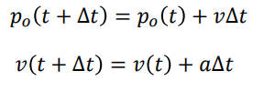

Physique
Dynamique
ReactPhysics3D
RigidBody
Dynamique Newtonienne
Gravité
Application de force

Slide 6
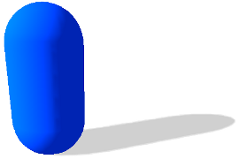
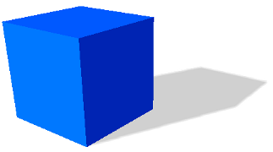
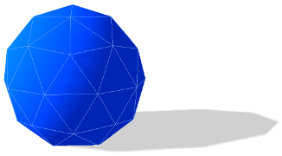
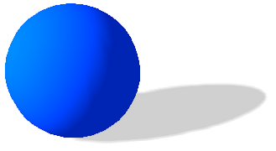
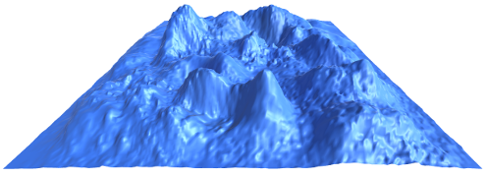
Physique
Collision
Création d'une forme
Collider à partir de forme
Type de matériaux
Association au RigidBody

Slide 7
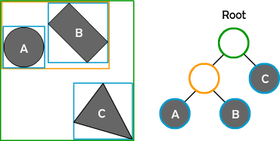
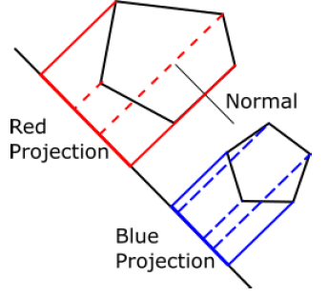
Résolution de collision
Solveur ReactPhysics3D :
BroadPhase
  AABB Tree
NarrowPhase
  SAT(Separating axis theorem)
Solveur itératif
  Vitesse
  Position

Slide 8

Démonstration

Slide 9
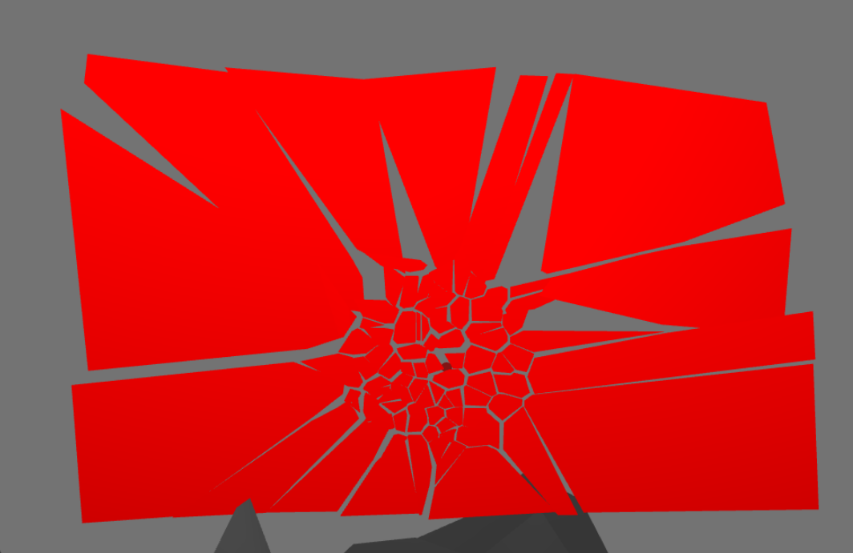
Destruction de maillages en 2 dimensions

Slide 10
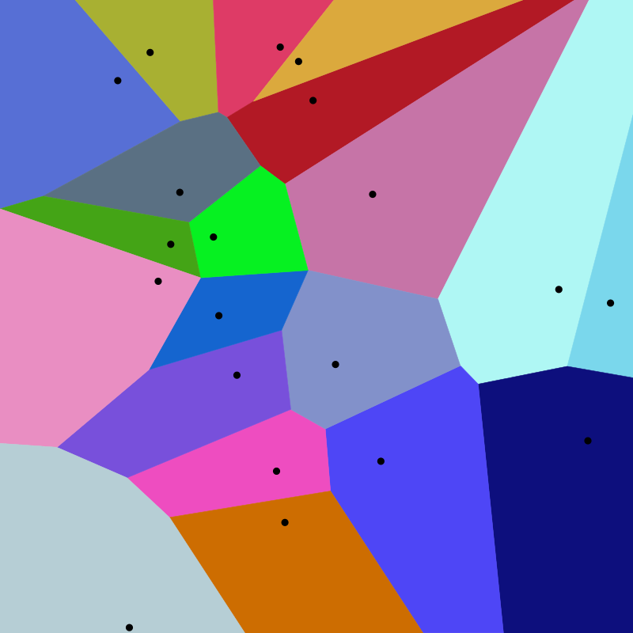
Diagramme de Voronoï en 2 dimension
Une méthode de pavage de plan
Chaque pavé correspond à l'ensemble des points du plan le plus de la seed, pour chaque seed.
Selon l'ensemble de point de départ (seeds), peut offrir un bel effet de fragmentation

Slide 11
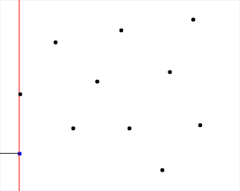
Algorithme de Fortune
Contrainte temps réel
Utilisation de l'algorithme de Fortune
Complexité temporelle O(n log n)

Slide 12
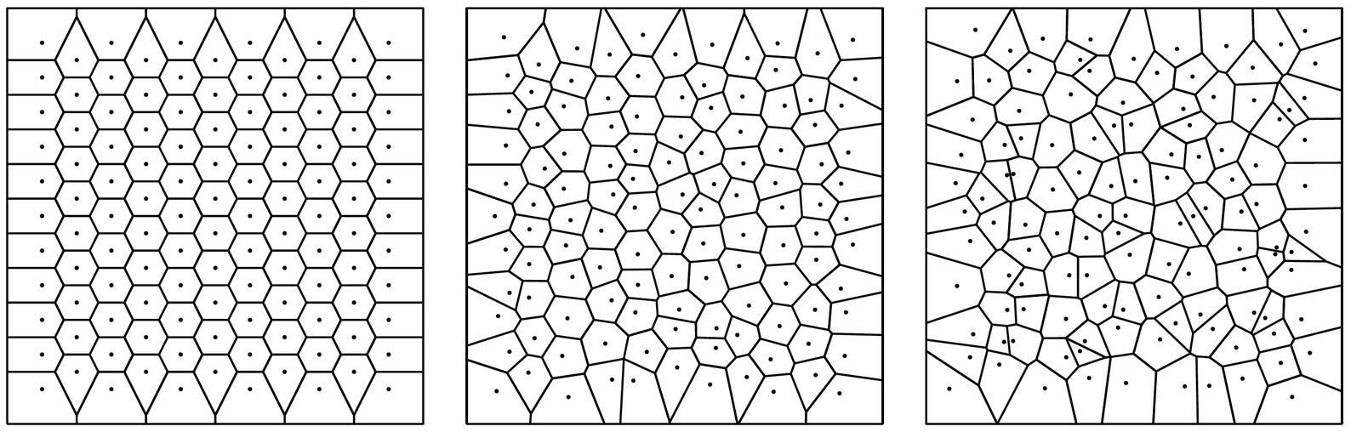
Génération de points
Génère un pavage différent selon la génération des points
Permet un contrôle de la fragmentation

Slide 13
Création d'entités à partir du diagramme
Pour chaque cellule l'on crée une nouvelle entité destructible que l'on extrude du diagramme
Une entité destructible est définie par :
  Un polygone
  Une profondeur de destruction
  Une durée de vie

Slide 14
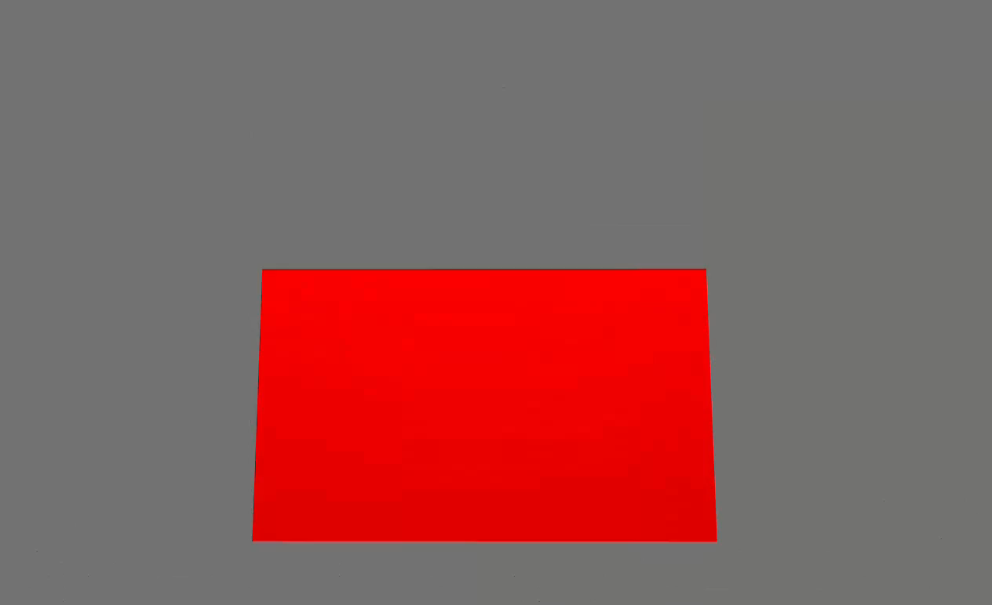
Démonstration

Slide 15
Implémentation future
Fonctionnalité pour le rendu
Utilisation de joints
Destruction d'objet en 3D

Slide 16
Fonctionnalité pour le rendu
Gestion des ombres
Meilleure gestion des matériaux

Slide 17
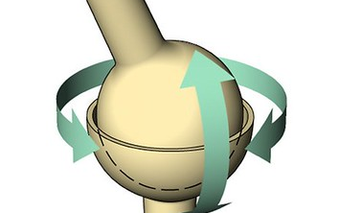
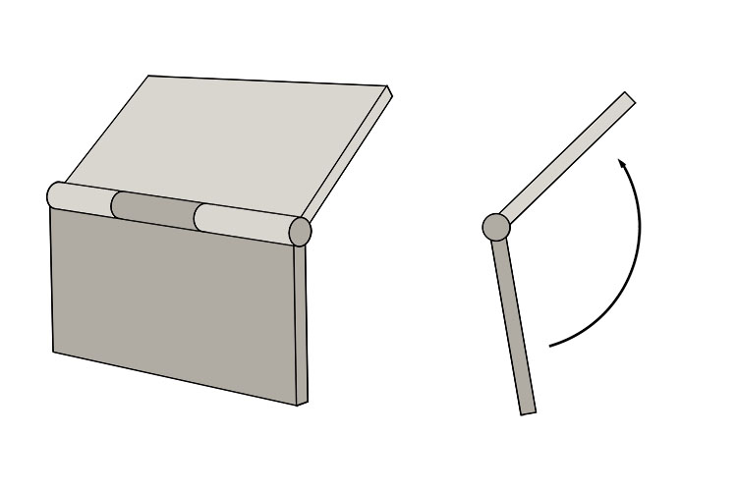
Utilisation de joints
ReactPhysics3D
  Ball and Socket(3 degrés de liberté rotation)
  Hinge(1 degré de liberté rotation)
  Slider(1 degré de liberté translation)
  Fixed(0 degré de liberté)

Slide 18
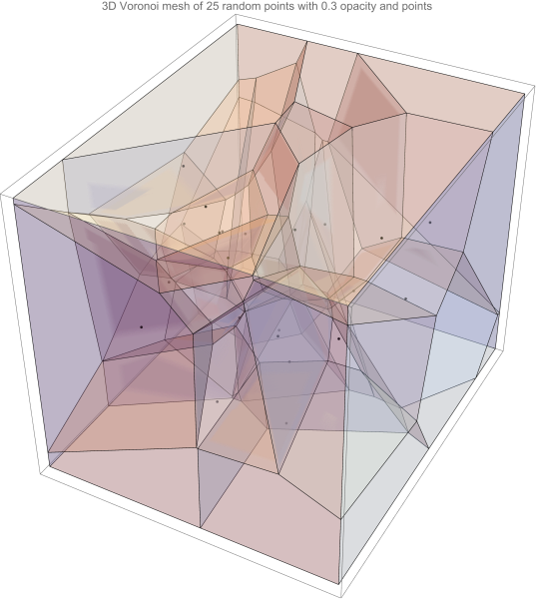
Destruction d'objets en 3 dimensions
Génération de diagramme de Voronoï en temps réel difficile
Pré-traitement possible

Slide 19
Références
Images :
  https://commons.wikimedia.org/wiki/File:Euclidean_Voronoi_diagram.svg
  https://commons.wikimedia.org/wiki/File:Fortunes-algorithm-slowed.gif
  https://en.m.wikipedia.org/wiki/File:3D_Voronoi_mesh_of_25_random_points_with_0.3_opacity_and_points.svg
  https://leswordfish.com/portfolio/the-separating-axis-theorem/
  https://allenchou.net/2014/02/game-physics-broadphase-dynamic-aabb-tree/
  https://www.wolframscience.com/nks/notes-7-8--voronoi-diagrams/
Sources :
  https://www.reactphysics3d.com/documentation/
  https://jerryronnegren.myportfolio.com/real-time-dynamic-destruction
Codes :
  https://github.com/Patateon/Moteur-de-jeux

Slide 20


